Slide 1

周末出去玩，就用要出发
Yaochufa Excursions
VUE.js + Requirejs + Gulp + WebPack
应用开发
2016.8
移动前端组 张良

Slide 2
1、前后端分离
(vue.js)
2、目录结构管理
(requirejs)
3、css、js合并压缩
(gulp + webpack)
4、js线上调试支持
(php根据环境和特殊参数做路由)

Slide 3
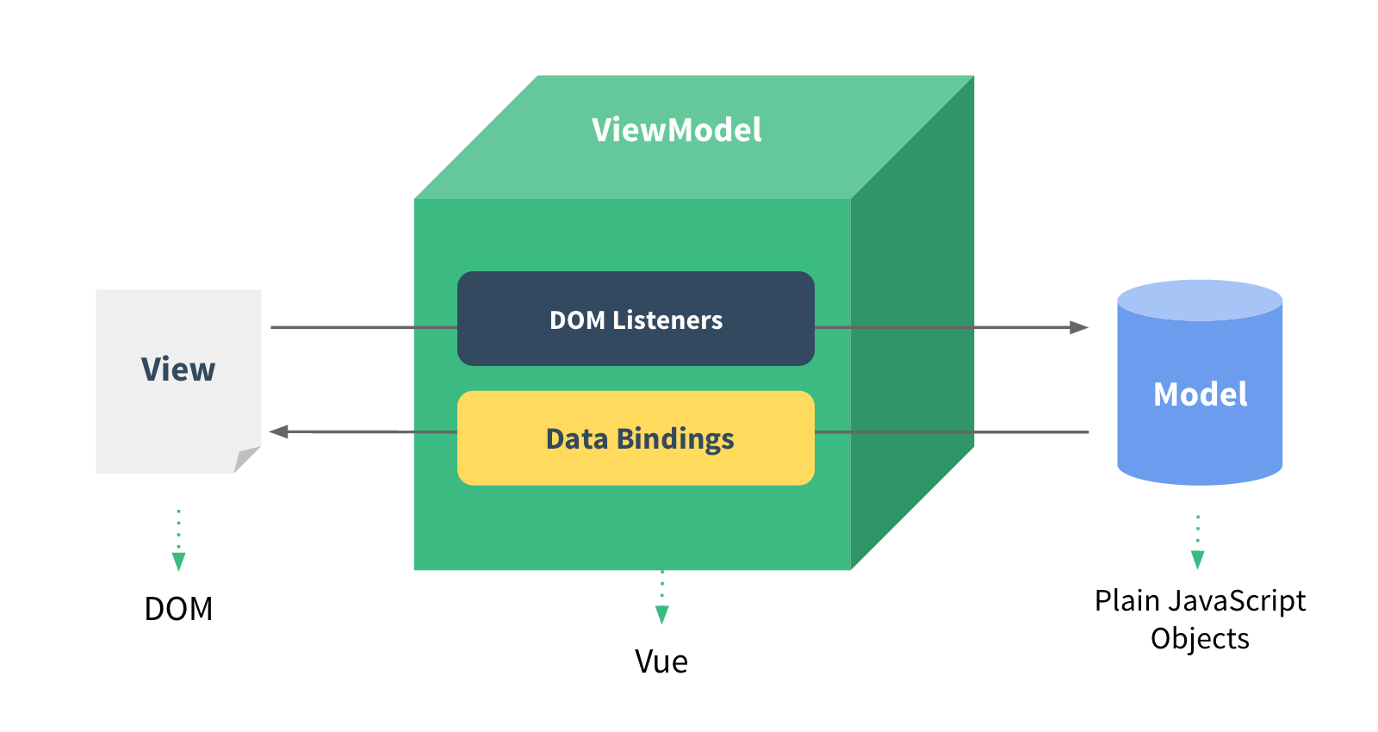
Vue.js是一个构建数据驱动的 web 界面的库。Vue.js 的目标是通过尽可能简单的 API 实现响应的数据绑定和组合的视图组件。
Vue.js 的核心是一个响应的数据绑定系统，通俗地讲，它意味着我们在普通 HTML 模板中使用特殊的语法将 DOM “绑定”到底层数据。一旦创建了绑定，DOM 将与数据保持同步。每当修改了数据，DOM 便相应地更新。这样我们应用中的逻辑就几乎都是直接修改数据了，不必与 DOM 更新搅在一起。这让我们的代码更容易撰写、理解与维护。

Slide 4

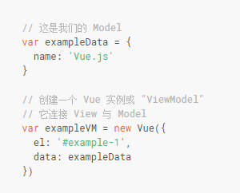
页面显示：
hello Vue.js
当我们需要修改显示内容时，可以直接修改数据：
exampleData.name = '$%#@%#&^%&^%&*';
页面自动显示：
hello $%#@%#&^%&^%&*
如果用传统的方式比如用jquery直接操作节点：
$('#example-1').html('Hello $%#@%#&^%&^%&*');

Slide 5
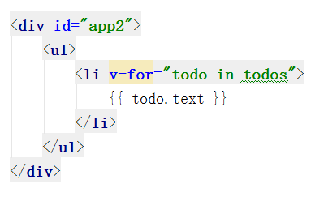
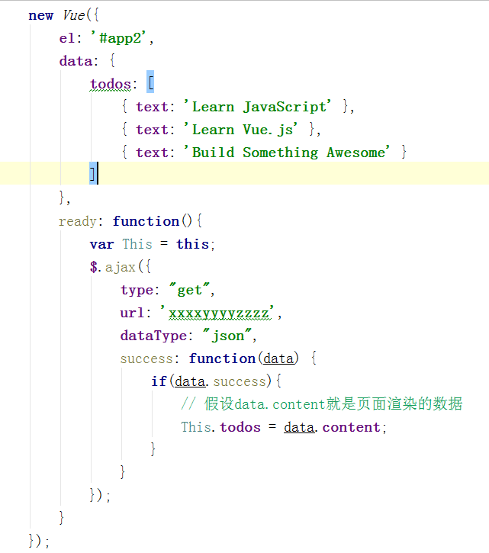
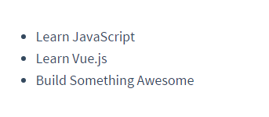
vue.js提供表达式支持、过滤器、各种指令等，能生成复杂的页面和实现各种页面交互功能，前端用vue.js开发页面时顺便就能创造出模拟数据，同时后端可以开发接口，只要接口返回的数据跟前端模拟数据的结构一致就行了

Slide 6
requirejs和AMD规范
AMD是"Asynchronous Module Definition"的缩写，意思就是"异步模块定义"。异步模块定义（AMD）的编程接口提供了定义模块，及异步加载该模块的依赖的机制。它非常适合于使用于浏览器环境。
本规范只定义了一个函数 "define"，它是全局变量。函数的描述为：
define(id?, dependencies?, factory);
id是个字符串，它指的是定义中模块的名字，这个参数是可选的。如果没有提供该参数，模块的名字应该默认为模块
dependencies是个定义中模块所依赖模块的数组。依赖模块必须根据模块的工厂方法优先级执行，并且执行的结果应该按照依赖数组中的位置顺序以参数的形式传入（定义中模块的）工厂方法中。
factory为模块初始化要执行的函数或对象。如果为函数，它应该只被执行一次。如果是对象，此对象应该为模块的输出值。
AMD也采用require()语句加载模块，它要求两个参数：
require([module], callback);
第一个参数[module]，是一个数组，里面的成员就是要加载的模块；第二个参数callback，则是加载成功之后的回调函数。
RequireJS是一个非常小巧的JavaScript模块载入框架，是AMD规范最好的实现者之一。RequireJS的目标是鼓励代码的模块化，它使用了不同于传统<script>标签的脚本加载步骤。可以用它来加速、优化代码，但其主要目的还是为了代码的模块化。它鼓励在使用脚本时以module ID替代URL地址。它可以让客户端的代码分成一个个模块，实现异步或动态加载，从而提高代码的性能和可维护性。

Slide 7
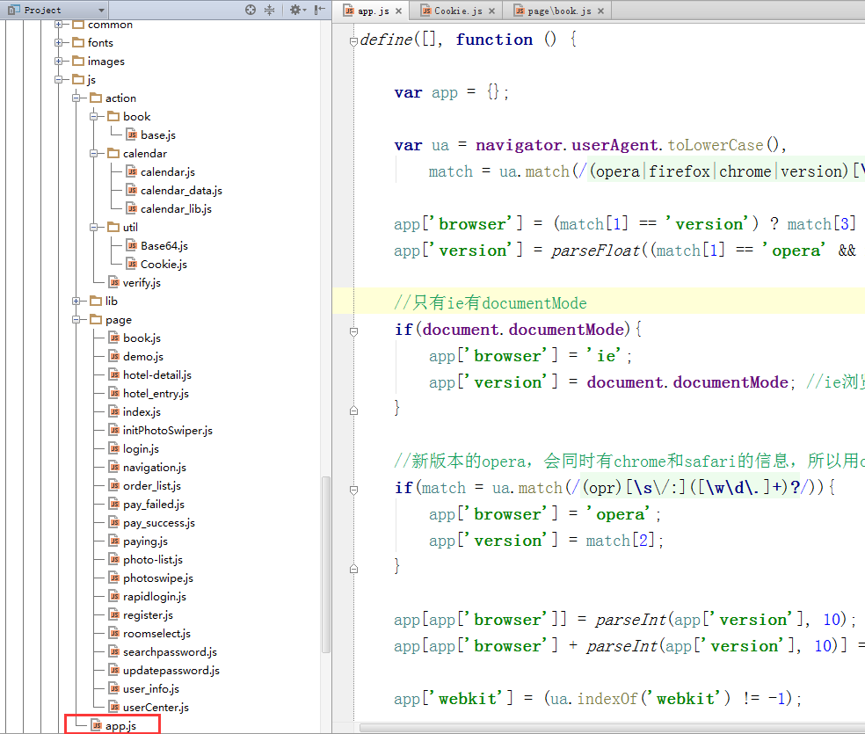

Slide 8
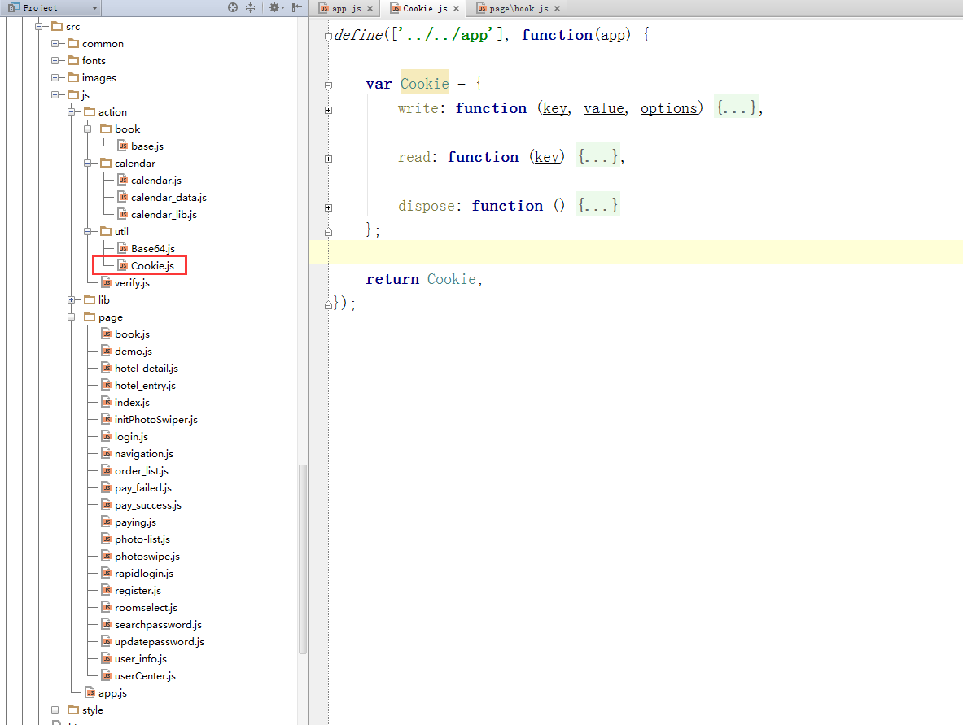

Slide 9
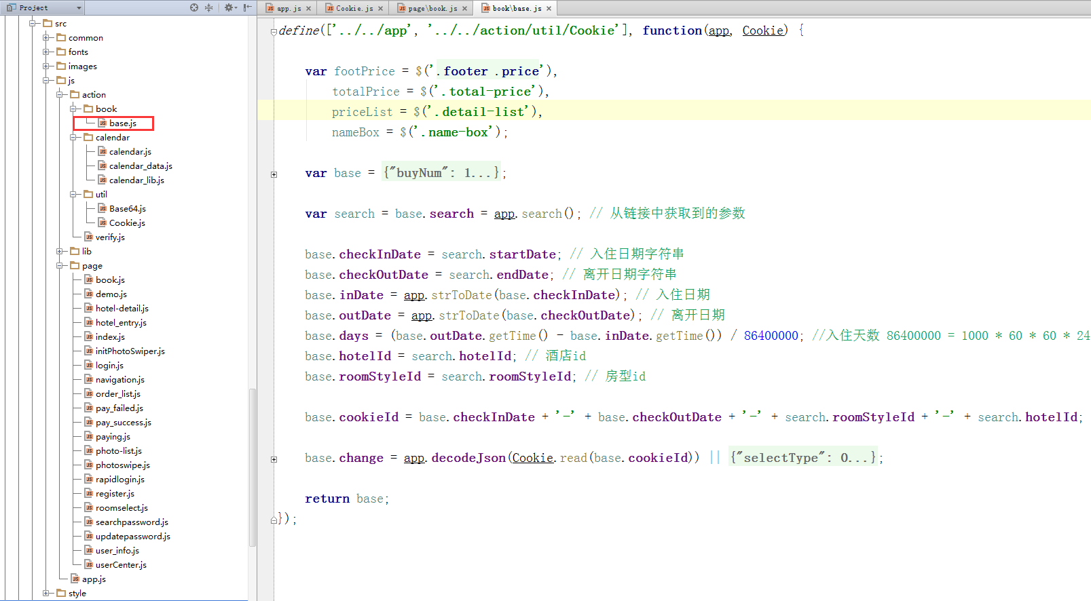

Slide 10
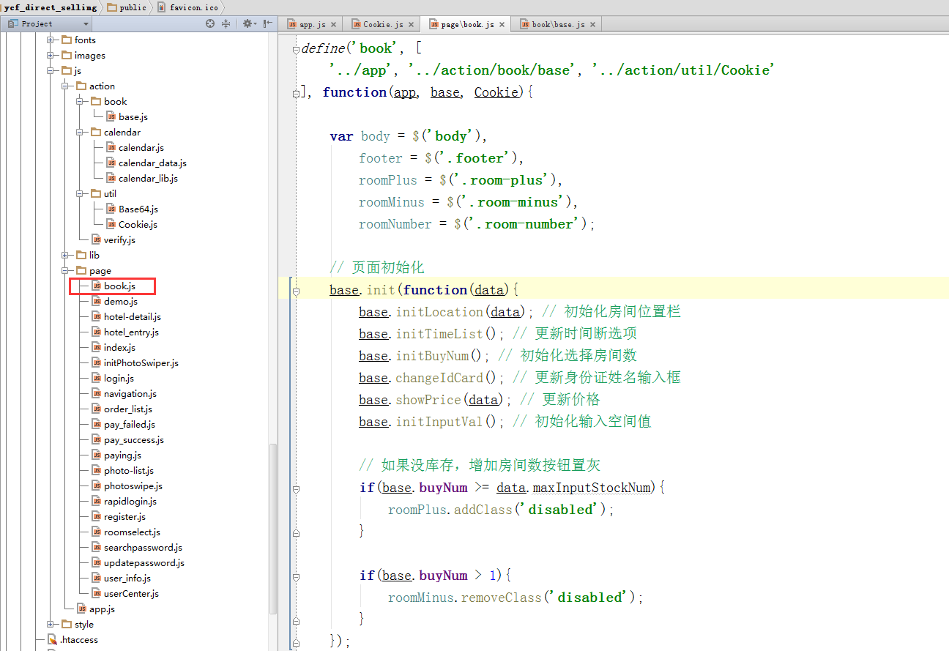

Slide 11
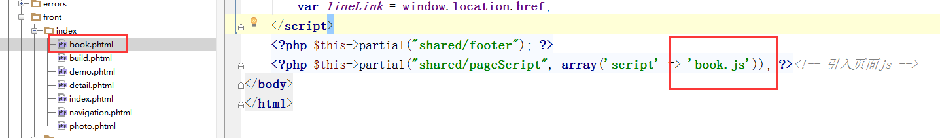

Slide 12
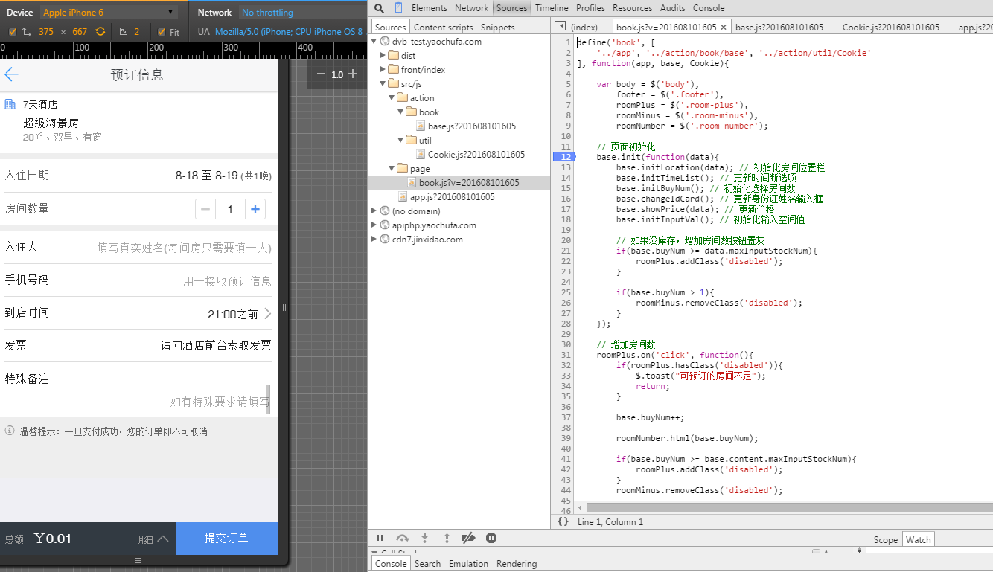

Slide 13
Gulp + webpack
Gulp.js 是一个自动化构建工具,开发者可以使用它在项目开发过程中自动执行常见任务。
webpack是一款模块加载器兼打包工具，它能把各种资源，例如JS（含JSX）、coffee、样式（含less/sass）、图片等都作为模块来使用和处理。
Gulp.js和webpack都是基于node.js。
src
| --------js
| |--------action
| | |--------book
| | | |--------base.js
| | |
| | |---------util
| | | |---------Base64.js
| | | |---------Cookie.js
| | |
| | |----------verify.js
| |
| |---------page
| | |----------book.js [define(‘book’, [‘../app’, ‘../action/book/base’, ‘../action/util/Cookie’])]
| | |----------paying.js [define(‘paying’, [‘../app’, ‘../action/util/Cookie’])]
| | |----------user
| | |---------login.js [define(‘login, [‘../app’, ‘../action/verify’])]
| | |---------register.js [define(‘register, [‘../app’, ‘../action/verify’])]
| | |---------user_info.js [define(‘user_info, [‘../app’])]
| |---------app.js
|
|
|---------style
|---------sass
|---------book.scss
|---------login.scss
dist
|--------js
| |--------book.js [book.js + app.js + base.js + Cookie.js]
| |--------paying.js [paying.js + app.js + Cookie.js]
| |--------user
| |-----------login.js [login.js + app.js + verify.js]
| |-----------register.js [register.js + app.js + verify.js]
| |-----------user_info.js [user_info.js + app.js]
|-------style
|---------book.css
|---------login.css
遍历page目录
合并 js
gulp
webpack
压缩 js
遍历style目录并生成css文件，同时压缩
按目录结构输出 css
按目录结构输出 js

Slide 14
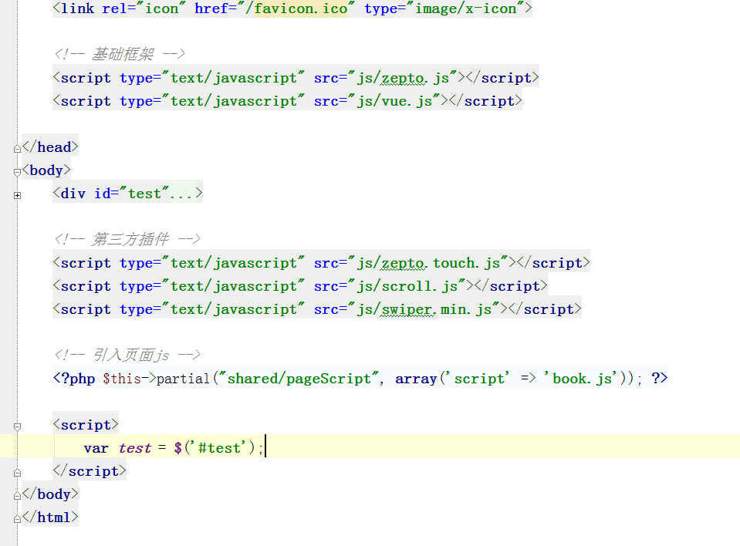

Slide 15
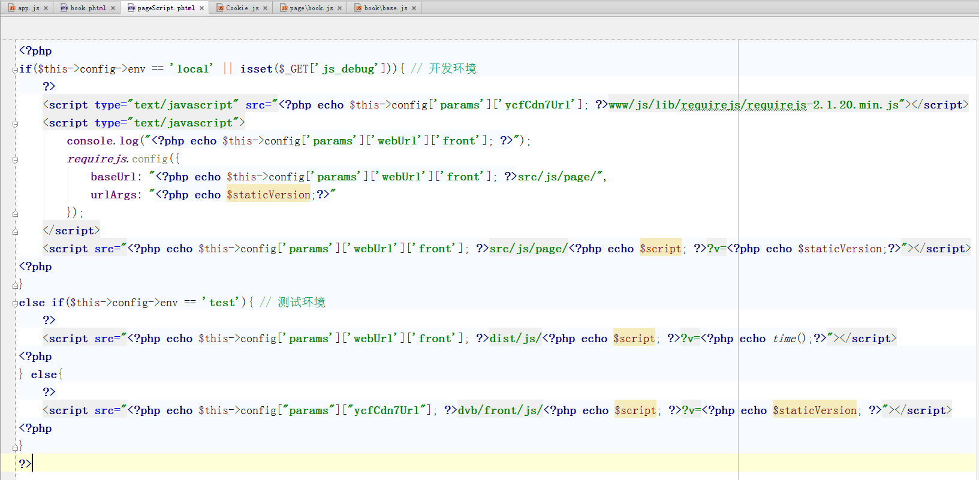

Slide 16
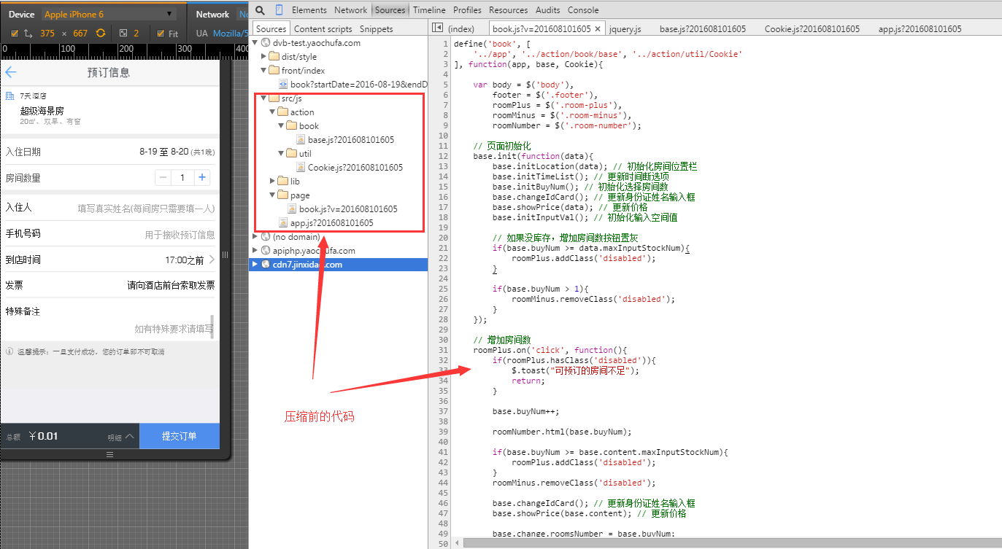

Slide 17
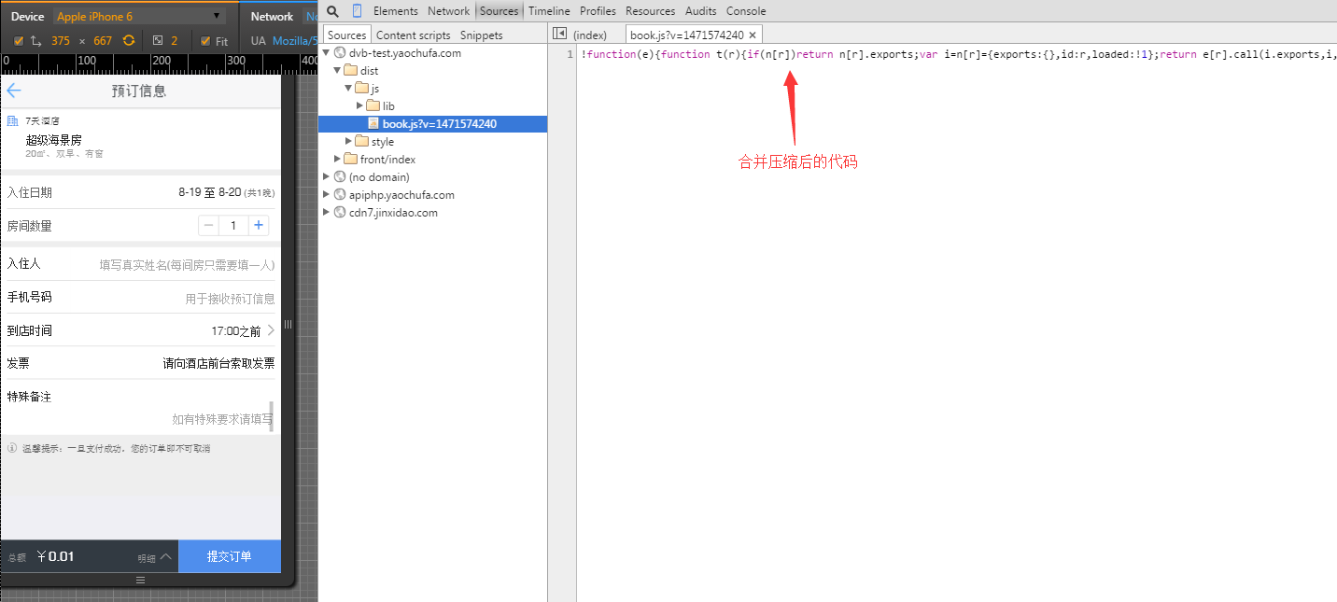

Slide 18
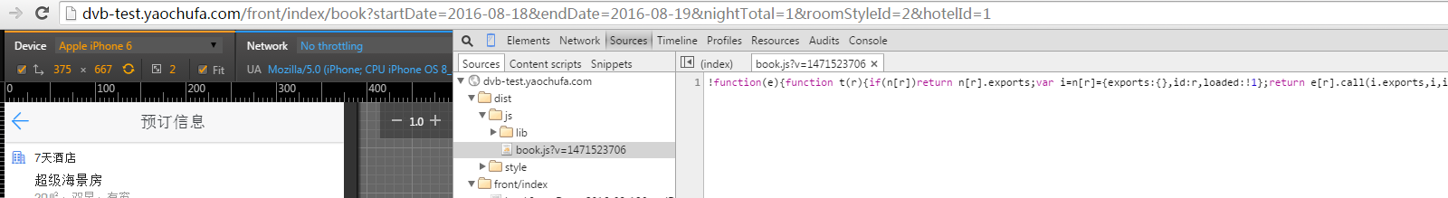
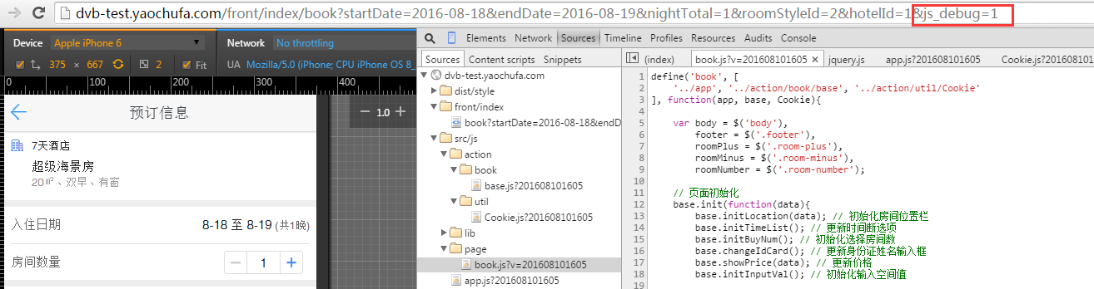

Slide 19
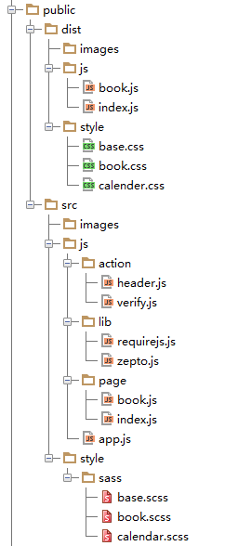
1、前后端分离
2、目录结构管理
amd模块调试、合并无缝结合
前端开始开发
干掉
干掉
页面片段
vue.js
模拟数据
requirejs.config({
……
});
webpack.config.js
amd规范之外的干掉
amd规范之外的干掉
后端接口
辅助管理
requirejs
webpack
后端开始开发
请求哪个目录下的静态资源，
以环境、参数作为判断依据
gulp
gulpfile.js
3、css、js合并压缩
php路由
4、js线上调试支持

Slide 20
谢谢！

